Slide 1

Formation hornet v5.2.x/v5.3.x
Technique

Slide 2
Plan de formation

Slide 3
Plan de la formation
Présentation du framework
Les technologies et les concepts utilisés
Architecture utilisée
Hornet-js-builder
Hornet-showroom
Tutoriels d’installation
Composants techniques
Tests unitaires
Présentation de papyrus

Slide 4
Présentation du framework

Slide 5
Présentation du framework
Hornet.js est le framework open source de développement des applications conformes aux spécificités du MEAE :
Accessibilité (RGAA) : Les applications du ministère doivent pouvoir être utilisées par des personnes en situation de handicap.
Sécurité (RGS): Les applications du MEAE doivent être sécurisées
Interopérable (RGI): Utilisation des standards pour faciliter l’interopérabilité.
Les applications basées sur le framework sont classées en deux grandes familles de par leur backend :
Hornet-js : backend java (Production : container tomcat, développement : springboot),
Hornet-js-lite : backend node, la partie service s’appuie sur un ORM js (Sequelize).

Slide 6
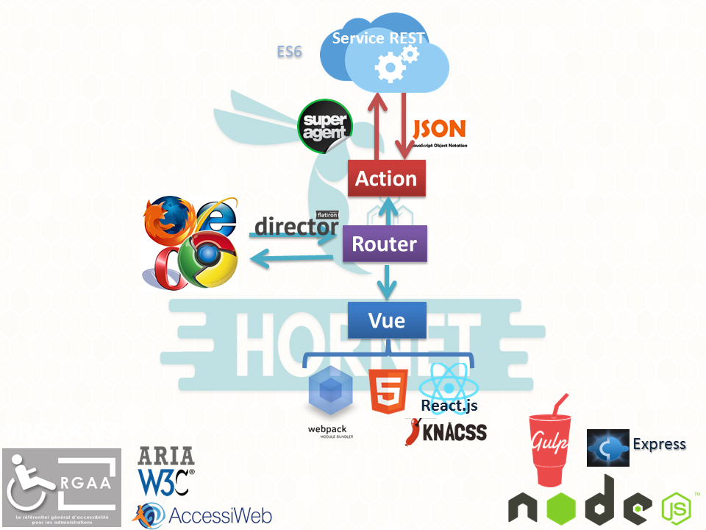
Technologies et concepts utilisés

Slide 7
Technologies et concepts utilisés
JavaScript :
Langage de programmation de scripts utilisé pour :
  les pages web interactives
  les serveurs avec nodejs
  Langage orienté évènement : Event loop.
    Enregistre les callbacks au lancement de l'application
    Déclenche les callbacks sur réception d'événements lorsque le traitement correspondant est terminé

Slide 8
Technologies et concepts utilisés
TypeScript :
  langage de programmation qui a pour but d’améliorer et de sécuriser la production de code JavaScript.
  permet un typage statique optionnel des variables et des fonctions, la création de classes et d’interfaces, l’import de modules, tout en conservant l’approche non-contraignante de JavaScript. Il supporte la spécification ECMAScript 6.
  Transpilé en JavaScript ( génère des fichiers JS)
  Pour plus d’informations : https://www.typescriptlang.org/

Slide 9
Technologies et concepts utilisés
JSON(JavaScript Object Notation) / JSON5:
  format de données textuelles dérivé de la notation des objets du langage JavaScript.
  permet de représenter de l’information structurée comme le permet XML par exemple
  Le JSON5 permet d’ajouter (entre autres) des commentaires, déclarer des string sur plusieurs lignes, … (cf. doc)
HTML5 :
  dernière révision majeure d’HTML
  format de données conçu pour représenter les pages web
  ce langage comprend également une couche application avec de nombreuses API

Slide 10
Technologies et concepts utilisés
Architecture REST :
  Architecture qui repose sur le protocole HTTP
  Permet d’accéder à une ressource (par son URI unique) pour procéder à diverses opérations (GET lecture / POST écriture / PUT modification / DELETE suppression), opérations supportées nativement par HTTP
  REST n’est pas un protocole (tel que HTTP) ou un format.

Slide 11
Technologies et concepts utilisés
Nodejs :
  Plate-forme logicielle et événementielle en JavaScript
  Contient une bibliothèque de serveur HTTP intégrée
    Possibilité de faire tourner un serveur web sans avoir besoin d'un logiciel externe (Apache…)
    Possibilité de mieux contrôler la façon dont le serveur web fonctionne.
  Concepts :
    Promise : Appel d'un traitement à la réalisation asynchrone

Slide 12
Technologies et concepts utilisés
Reactjs:
  Librairie javascript orientée composant permettant le développement d’IHM
  Basé sur un DOM virtuel : « Description » très légère de la page
    A chaque mise à jour d'état, React compare son état actuel et son état précédent et ne met à jour que ce dont il a besoin
    Amélioration des performances
  Pour plus d’informations : https://reactjs.org/
Superagent :
  Composant JavaScript pour l’exécution d’appels http

Slide 13
Technologies et concepts utilisés
Webpack :
  Outil de création de paquetages (JavaScript, CSS, …) pour les navigateurs web
Gulp :
  Outil pour la création de tâches de développement
Director :
  Composant de gestion du routage des urls sur le serveur

Slide 14
Architecture utilisée

Slide 15
Architecture
Hornet.js

Slide 16
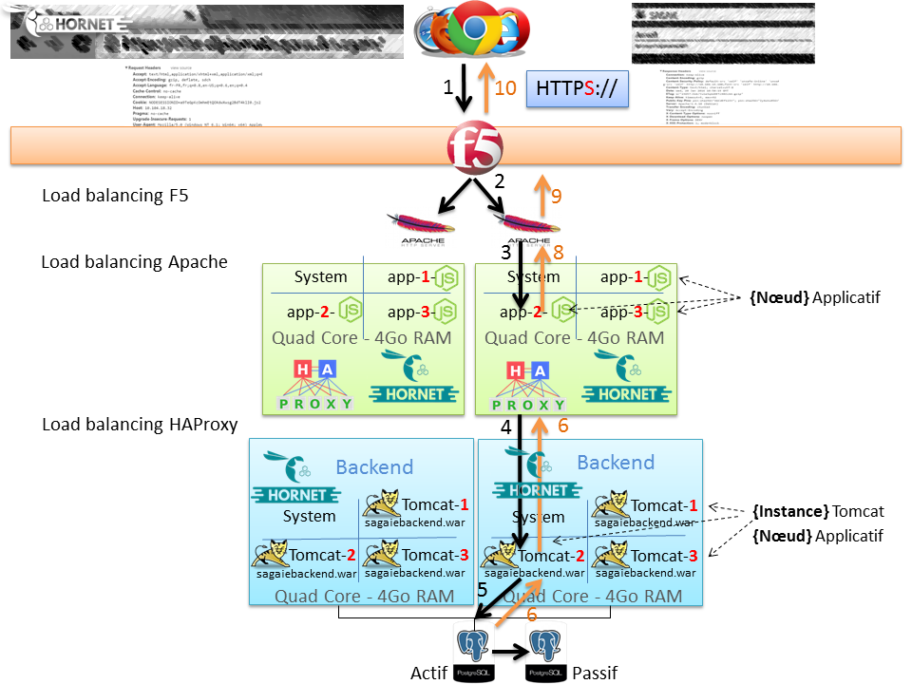
Architecture utilisée - Hornet.js

Slide 17
Architecture
Hornet services

Slide 18
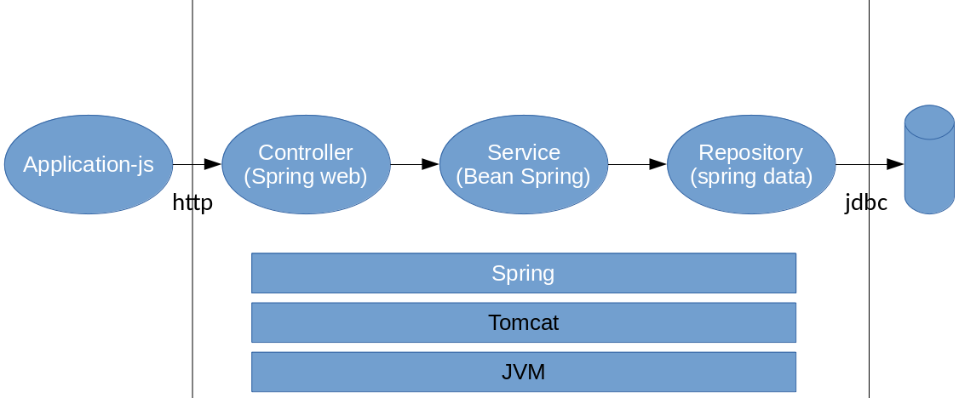
Architecture – Hornet Services
Expose sous forme d’API REST les données et services métier de l’application
Développé en Java et déployé dans tomcat
Basé sur du spring (Spring boot, Spring web, Spring data)

Slide 19
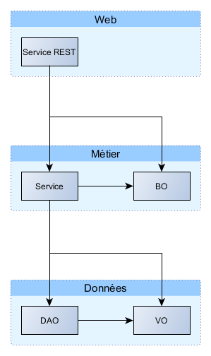
Architecture – Hornet Services
La couche web :
  Exposition de services REST appelés via http
  Le format d’échange est JSON en général
La couche business :
  Traitement métier de l’application
  BO : Business Object sont les modèles métier de
  l’application
La couche données :
  DAO : Objet permettant d’accéder au données.
  Ils se basent sur Spring data ou myBatis
  VO : Objets de transfère entre le modèle métier et
  le modèle persistant

Slide 20
Architecture
Hornet.js : Partie front

Slide 21






Architecture – Hornet.js
Hornet.js est le module applicatif de présentation ayant pour fonction de fournir l’IHM de l’application
Développé en Typescript et déployé dans un server NodeJs
Flat representation
Top/Down representation
User
Page Router
Browser
  Chrome/Firefox/Edge (runtime)
  KNACSS (UI)
  ReactJS (client logic)
Vue
Service Page
Server
  NodeJS (runtime)
  Express (http service)
Data Router
Action
Service Data
  Tomcat
  API REST de l’application

Slide 22
Architecture – Hornet.js
Architecture logique Hornet.js côté navigateur
Router (Director)
Routes
Vue (React)
Service page
Services
http
Navigateur web
Tiers

Slide 23
Architecture – Hornet.js
Architecture logique Hornet.js côté NodeJS
Service Data
Express
Navigateur web
Router (Director)
Routes
Actions
http
Services
Vue (React)
Service Page
NodeJS
Tiers

Slide 24
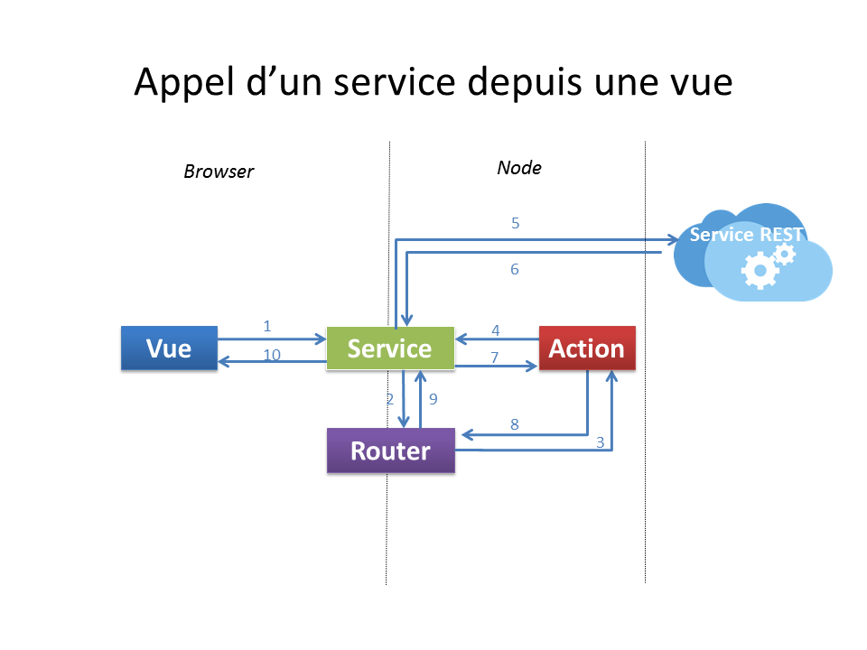
Architecture – Hornet.js
Appel d’un service depuis une vue

Slide 25
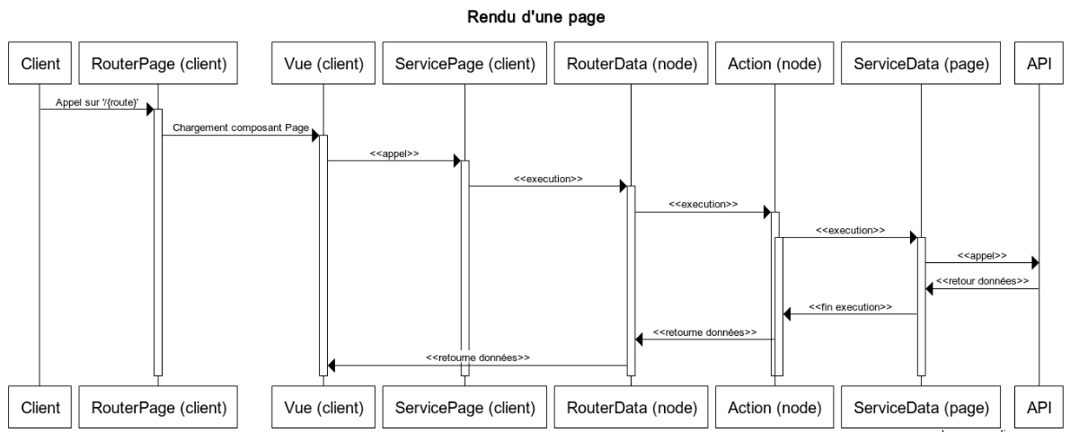
Architecture – Hornet.js
Appel d’un service depuis une vue : diagramme de séquence

Slide 26
Architecture
Hornet-js lite

Slide 27
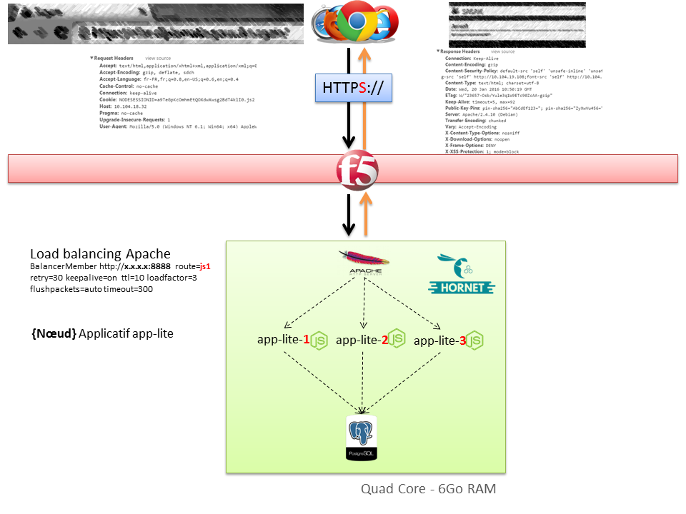
Architecture utilisée hornet.js-lite

Slide 28
Architecture – Hornet.js lite
  Expose les données et services métier via des requêtes http pour le module de présentation Hornet.js
  Développé en TypeScript et déployé sur Node.js avec le module de présentation

Slide 29


Architecture – Hornet.js lite
Architecture logique Hornet.js Lite côté NodeJS
Service Data
bdd
Express
Navigateur web
Router (Director)
Routes
Actions
smtp
Vue (React)
Service Page
http
Services
NodeJS
Tiers

Slide 30
Hornet-js-builder

Slide 31
Hornet-js-builder
  Quoi ?
    C’est le builder des applications hornet.js :Il effectue les tâches de construction d’un projet
    Construit les livrables
    S’intègre à la PIC

Slide 32
Hornet-js-builder
  Pourquoi ?
    Masquer la compléxité des différentes tâches
    Se rapprocher de la Philosophie connue des dev (maven)
    Uniformité des livrables

Slide 33
Hornet-js-builder
  Comment ?
    Utilise les librairies gulp npm Webpack etc
    Configuration de tâches de packaging, lancement de tests, transpilation, ...basé sur une configuration par défaut propre à Hornet.js
    Prise en compte de nouvelles tâches de pre/post sur les tâches pré-existantes pour les besoins spécifiques des projets

Slide 34
Hornet-js-builder
  Exemples de tâches disponibles
    Install : Installe les dépendances applicatives
    compile : Transpile les sources TS en Javascript.
    test : Exécute les tests unitaires et la mesure de couverture de code
    prepare-package : Lance WebPack pour la construction du js client (mode debug)
    watch (w) : Compile et écoute les modifications pour redémarrer nodejs et relancer WebPack si besoin. Mode : development
    i : indique au builder de ne pas transpiler les fichiers typescript en javascript (I comme IDE: c’est à la charge de l’IDE d’assurer la transpilation)
    Pour plus d’informations concernant l’ensemble des tâches, regarder ici

Slide 35
Hornet-showroom

Slide 36
Hornet-showroom
Le showroom permet (entre autres) de tester directement le/les composant(s) proposé(s) par le framework en proposant un rendu visuel en live, dès lors qu’une props du composant est modifiée (une partie liveCoding est disponible dans chacune des pages de composants)
Contient la documentation du framework
Disponible sur github : https://diplomatiegouvfr.github.io/hornet-showroom-online/
Tester le live coding : Changer la props value du composant Button et remarquer le changement de la value du bouton.

Slide 37
Tutoriels

Slide 38
Tutoriel
Guide d’installation

Slide 39
Installation de l’environnement hornet services : branche ‘tuto_install_env_hornet_services’ du repository ‘hornet-js-formation’
Installation de node.js : branche ‘tuto_install_nodejs’ du repository ‘hornet-js-formation’
Installation de hornet-js-builder : branche ‘tuto_install_hornet_js_builder’ du repository ‘hornet-js-formation’
Installation de vscode : branche ‘tuto_install_vscode’ du repository ‘hornet-js-formation’

Slide 40
Tutoriel
Initialisation de projet

Slide 41
Initialisation d’un projet hornet services : branche ‘tuto_init_project_hornet_services’ du repository ‘hornet-js-formation’
Initialisation d’un projet hornet-js : branche ‘tuto_init_projet_hornet-js’ du repository ‘hornet-js-formation’
Initialisation d’un projet hornet-js-lite : branche ‘tuto_init_projet_hornet-js-lite’ du repository ‘hornet-js-formation’

Slide 42
Structure d’un projet

Slide 43
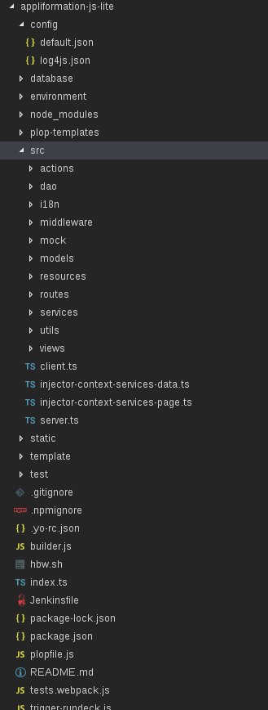
Structure d’un projet
builder.js : fichier de configuration pour HornetBuilder
  gulpTasks permet :
    d’ajouter de nouvelles tâches gulp
    de modifier la configuration par défaut du builder (ajouter un répertoire de sources, modifier la configuration webpack, …)
    d’exécuter des traitements avant ou après une tâche spécifique au moyen des méthodes
    d’ajouter des dépendances à une tâche
    externalModules permet de déclarer des dépendances à partir de répertoires externes
package.json : décrit la configuration et la liste des dépendances du projet
index.ts : permet d’initialiser l'application et d’assembler tous les éléments ensemble

Slide 44
Structure d’un projet
README.md : présente les fonctionnalités du projet. Ce fichier peut également contenir un guide d’installation et de configuration
LICENSE.md : contient toutes les informations sur la licence applicable au projet
CHANGELOG.md : contient la liste par ordre chronologique des changements notables pour chaque version d'un projet.
tsconfig.json : configuration de la compilation TypeScript.

Slide 45
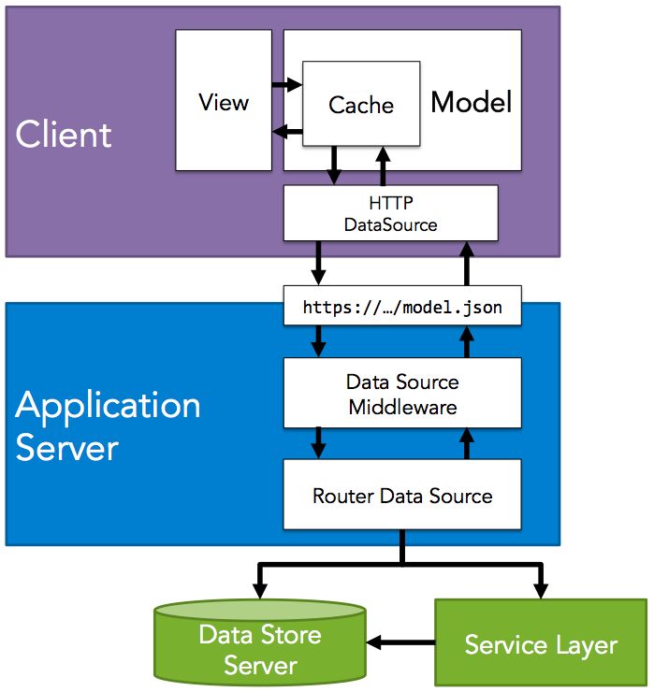
Structure d’un projet
routes/
*-client-routes.ts
*PageRoute
*-page.tsx
*Page
views/
*.tsx
*Component
model/
*-mod.ts
*Attributes
*ServicePage
services/
*-service-page.ts
*ServicePageImpl
src/
routes/
*-server-routes.ts
*Route
*Actions.Search
actions/
*-actions.ts
*Actions.Save
*Service
services/
*-service.ts
*ServiceImpl
dao/
*-dao.ts
*Dao
*DTO
model/
*-model.ts
*Model
Stack Layers
Project Structure

Slide 46
Règles de nommage

Slide 47
Règles de nommage
Règles de nommage des applications
  Le nom des fichiers est composé ainsi
    [FCT1]-[FCT2]-[type]-[extra].[extension]
    [FCT1] : Nom de la fonctionnalité/famille/thématique parent
    [FCT2] : Nom de la fonctionnalité
    [type] : chaine représentant le type de fichier
      “actions” pour les actions
      “services” pour les appels aux services
      “routes” pour les routes
      …
    [extra] : chaine optionnelle indiquant une information supplémentaire
      “impl” pour des implémentations d'interfaces
      ...

Slide 48
Gestion des dépendances

Slide 49
Gestion des dépendances
Les dépendances sont déclarées selon l’organisation suivante :
  appDependencies: Contient les dépendences applicatives
  buildDependencies: Contient les dépendances de construction
  testDependencies: contient les dépendances de test
  Les dépendances sont générées dans les répertoires nodes_modules/app, nodes_modules/build et nodes_modules/test
  Le fichier index.ts démarre le server node.js et permet de lire dans ces dossiers
Gestion des dépendances non fixées : Lorsque le builder détecte par transitivité une dépendance dont la version n'est pas fixe (ex: ^3.0.0), il récupère la dernière version correspondante sur le repository courant et la fixe dans un objet ____HORNET-BUILDER____DO_NOT_MODIFY_THIS_OBJECT____ qui est sauvegardé à la fin du fichier package.json

Slide 50
Composants techniques

Slide 51
Composants techniques
Spring

Slide 52
Spring
La partie backend de la filière hornet-js utilise le framework spring.
Spring est un contener léger permettant la création d’application JEE :
  Fabrication d’objets : Spring se charge de la construction des objets de l’application
  Injection des dépendances ou inversion de contrôle : Résolution des dépendances entre objets à partir de la configuration de l’application (fichier xml ou annotations).
  Modularité : le framework spring est modulaire et propose plusieurs modules utilisable en fonction du besoin de l’application (Spring JDBC, Spring Data, Spring MVC etc).

Slide 53
Composants techniques
Spring MVC

Slide 54
Spring MVC
Spring MVC est le module spring qui implémente le design pattern MVC (modèle vue contrôleur)
Spring MVC permet de modéliser l’application en trois couches ayant des responsabilité différentes :
  Modèle : Les données à afficher
  Vue : Les interfaces graphiques (pas utilisé par hornet-services)
  Contrôleur : Gère les actions de l’utilisateur
Spring MVC se charge :
  Mapping des requettes
  Validation des données
  Retourner la réponse au client (en général au format JSON dans le cadre de hornet-services)

Slide 55
Composants techniques
Spring Data

Slide 56
Spring Data
Spring Data est un module spring permettant l’accès au données
Il s’interface avec plusieurs sources de données (relationnelles ou pas)
Il propose des interfaces Repository, CrudRepository etc...
Il suffit d’étendre une de ces interface et spring data se charge de l’implémenter en effectuant les requetes nécessaires pour accéder au données
Pour plus d’informations : https://spring.io/projects/spring-data

Slide 57
Composants techniques
Spring Boot

Slide 58
Spring Boot
Spring boot à pour but de faciliter la configuration d’un projet et de réduire le temps de démarrage d’un projet. Pour cela, il propose :
  Le site https://start.spring.io/ : Il permet de générer un projet en incluant toutes les dépendances nécessaires
  Les Starters : ce sont des dépendances regroupées par thème implémentant une fonctionnalité donnée. Par exemple pour gérer la sécurité, il suffit d’ajouter dans les dépendances du projet le starter « spring-boot-starter-security »
  L’auto-configuration : Possibilité d’utiliser une configuration par défaut en fonction des dépendances présentes dans l’application.
  Faciliter de déploiement : Possibilité d’intégrer dans l’exécutable de l’application un server tomcat.

Slide 59
Exercice 0
Réaliser l’exercice sur hornet-services qui se trouve sur :
branche ‘tuto_exemple_service_rest’ du repository ‘hornet-js-formation’

Slide 60
Composants techniques
Les vues

Slide 61
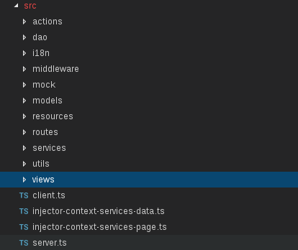
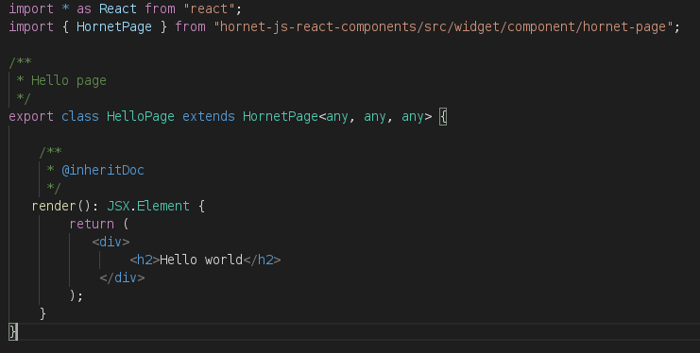
Les Vues
Ce sont les pages de l’application
Elles sont dans src/views
Ce sont des composants React
Une page Hornet hérite du composant HornetPage
Exemple d’une page hornet qui affiche Hello world:

Slide 62
Les Vues
Accessibilité
Les composants Hornet.js se doivent de répondre aux normes RGAA
  Chaque image a une alternative textuelle
  Dans chaque page web, le contraste entre la couleur du texte et la couleur de son arrière-plan est amélioré: le ratio entre la couleur du background et de la police doit être supérieur à 4.5 (https://contrast-ratio.com/)
  Chaque tableau de données a un titre
Le plugin Firefox Wave permet de contrôler le niveau d’accessibilté d’une page web.
Pour plus d’informations:
  Guide du concepteur : https://github.com/DISIC/guide-concepteur/
  Guide du développeur : https://github.com/DISIC/guide-developpeur
  Guide de l'intégrateur : https://github.com/DISIC/guide-integrateur

Slide 63
Les Vues : L’internationalisation
Hornet utilise i18n pour gérer l’internationalisation des messages
Utilisation
  Pour utiliser l’internationalisation, hornet fournit pour chaque composant une méthode permettant de récupérer les messages selon la langue sélectionnée
  Les messages sont déclarés sous la forme messages-{locale}.json : exemple messages-fr-FR.json : “cle”:”valeur”
  Récupération d’un message : this.i18n(“cle”).
  Récupération message paramétré:
  this.i18n(“votre nom est {nom}”, {nom: “titi”}); => votre nom est titi

Slide 64
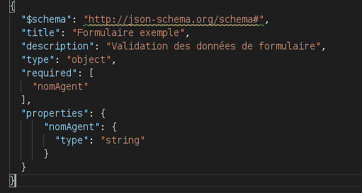
Les Vues : Validation de formulaire
Hornet.js utilise la librairie AJV pour effectuer la validation des formulaires.
Il faudra:
    Déclarer un schéma de validation du formulaire(form.json)

Slide 65
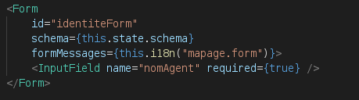
Les Vues : Validation de formulaire
Déclarer les messages du form (i18n), sinon les valeurs par défaut seront utilisées
Passer au composant Form, les propriétés message et schema
Exemple :

Slide 66
Composants techniques
Le composant router

Slide 67
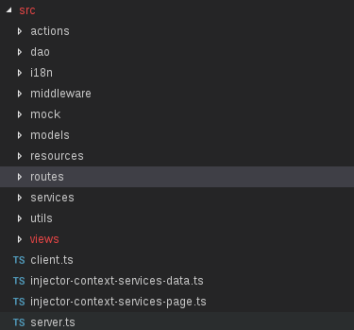
Le composant router
Le router assure la navigation dans l’application
Il fait le lien entre une uri et l’opération à exécuter
(dont le résultat sera soit une ressource, soit une page)
La correspondance entre une uri et une opération
  est appelée route.
Les routes sont définies dans src/routes
Le router de hornet.js s’appuie sur Director
Deux types de routes sont pris en charge par le framework :
  Route page : Correspondance entre une uri et une page
  Route server (routeData): Correspondance entre une uri et une ressource

Slide 68
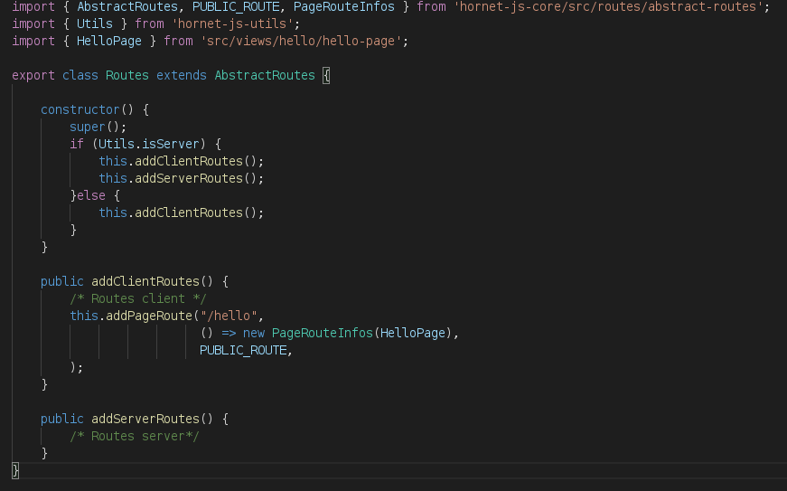
Le composant router : Exemple

Slide 69
Le composant router : recap
 | Route page | Route server
Opération exécutée | Redirige vers le composant page associé à la route | Exécute l’action associée à la route (appelle un service)
Environnement d’exécution | Client/server (navigateur/node) | Uniquement côté server (node)

Slide 70
Exercice 1
Réaliser l’exercice sur les vues et routes:
  Branche ‘exercice_1_vue_et_route_lite’ du repository ‘hornet-js-formation’

Slide 71
Tutoriel
Lancement et debug de l’application

Slide 72
Lancement de l’application
Depuis la racine du projet, exécuter $ hb w
Si Erreur de compilation, faire $ hb install && hb compile && hb w
Dans un navigateur : localhost:8888/appliformation-js-lite/hello
  Affichage de Hello world!
  Récap tâches de hornet-js-builder:
  https://github.com/diplomatiegouvfr/hornet-js-builder/blob/master/README.md#utiliser-hornetbuilder-en-ligne-de-commandes

Slide 73
Debug d’une application
Le Debug peut se faire de deux façons :
  Depuis vscode
  Dans un navigateur

Slide 74
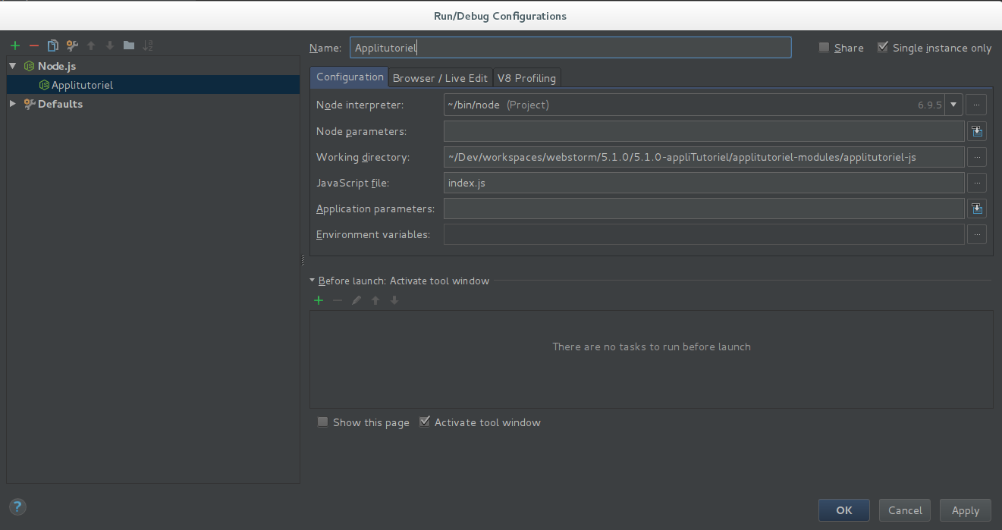
Debug d’une application
Debug dans vscode :
  Ajouter, si besoin, une configuration pour le lancer automatiquement
  Cliquer sur le menu “Run -> Add Configurations”
    Cliquer sur le bouton + et sélectionner Node.js
    Champs à renseigner :
      name: appliformation
      Node Interpreter: par défaut
      Working Directory: répertoire contenant le fichier index.js de l'application
      Javascript File: `index.js
    Placer vos points d’arrêt et lancer la commande
      hb prepare-package
    Lancer le serveur
      menu “Run > Debug appliformation”
    Vérifier la publication
      http://localhost:8888/appliformation-js-lite

Slide 75
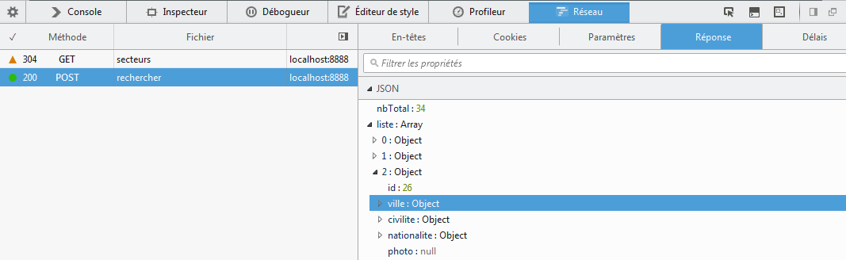
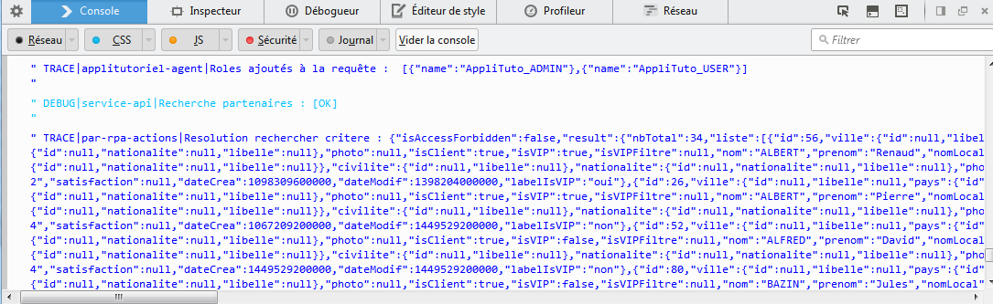
Debug d’une application
Debug dans le navigateur :
  Afficher le debugger dans Firefox
    touche « F12 »
  Visualiser les requêtes
    Onglet réseau
    Choix de la requête
    Choix d’un élément de la requête à afficher (partie droite de l’écran)
      Entête
      Paramètre
      Réponse
  Consulter les logs
    Onglet console

Slide 76
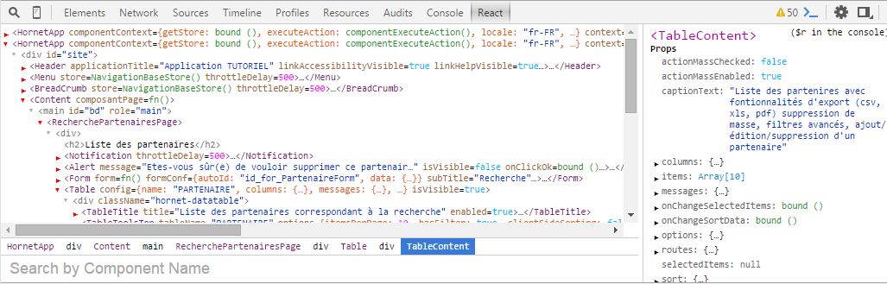
Debug d’une application
Plugin React du navigateur
  Installer le plugin « React Developer Tools »
  Affichage du debugger dans Firefox
    touche F12
  Onglet React
    Le plugin permet de visualiser la composition React de la page

Slide 77
Composants techniques
Les Services

Slide 78
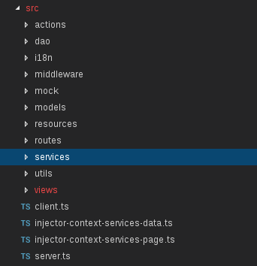
Les services
Il existe deux types de service dans hornet.js :
Service page :
  est associé à une Vue (Page) de l’application
  C’est à travers lui que la Vue effectue des requêtes
  http(par exemple)
  n’implémente pas de code métier (préconisation)
  est associé à la vue lors de la déclaration
  des routes client/page
Service data:
  expose des données
  contient le code métier de l’application
  s’exécute exclusivement côté server
  est associé à une action lors de la déclaration des routes server/data

Slide 79
Services : recap
 | Service page | Service data
Exécuté par ? | Une Vue (page) | Une Action
Environnement d’exécution | Client/server (navigateur/node) | Uniquement côté server (node)
Déclaré au niveau de ? | Route client/page | Route server/data

Slide 80
Exercice 2
Réaliser l’exercice sur les services page/client:
  branche ‘client_lite’ du repository ‘hornet-js-formation’

Slide 81
Composants techniques
Les Actions

Slide 82
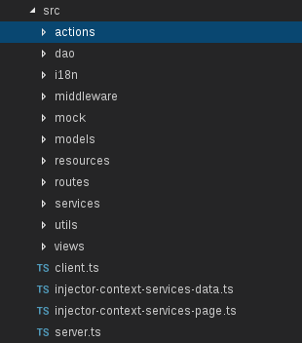
Les actions
  Appellent la validation de formulaire
  grâce à AJV au travers de la méthode
  getDataValidator(): Validation côté server
  Appellent les services Data.
  S’éxécutent côté server
  Chaque action (au sens JavaScript) doit implémenter une méthode “execute” retournant une promise effectuant l’action à proprement parler (au sens métier).

Slide 83
Composants techniques
L’accès à la BDD

Slide 84
Le Composant BDD
  La connexion à une base de données se fait à travers l’utilisation de l’ORM Sequelize (hornet.js lite)
  La configuration est dans default.json
  La manipulation des données se fait dans les services data récupérant les données à travers les DAO
  Pattern Service - DAO

Slide 85
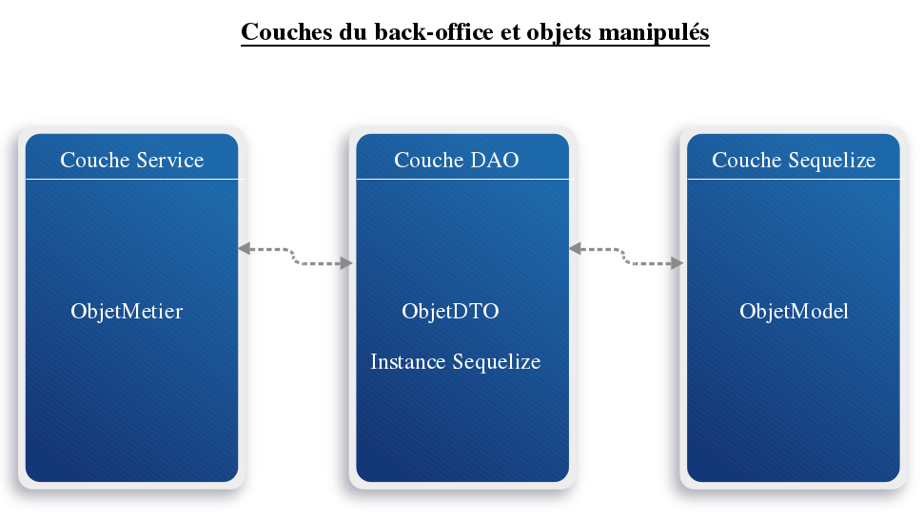
Le Composant BDD

Slide 86
Exercice 3
Réaliser l’exercice sur les services data/server:
  branche ‘server_lite’ du repository ‘hornet-js-formation’

Slide 87
Composants techniques
Sécurisation de l’appli

Slide 88
Sécurisation de l’appli
  Hornet propose d’accéder aux informations du user connecté
      Depuis un HornetComponent via l’attribut user:UserInformation
      Partout dans l’application via Utils.getCls("hornet.user")
  Il est possible de sécuriser l’accès à l’application en spécifiant les rôles autorisés à accéder au contenu dans les routes
  Exemple : Pour indiquer que la route /contenu_sensible n’est autorisée qu’à l’admin

Slide 89
Exercice 4
Réaliser l’exercice :
Branche ‘exercice_4_securisation_et_action_column’ du repository ‘hornet-js-formation’

Slide 90
Tests unitaires

Slide 91
Tests unitaires
  Hornet met en place un composant permettant de faire des TU : hornet-js-test
  Ce composant centralise les librairies utilisées pour faire les TU
      Karma : Librairie de test du code source dans un navigateur via CLI
      Mocha : framework de test JS
      BaseTest : Composant hornet.js permettant l’utilisation de decorators pour préparer et lancer les tests
      HornetTestAssert : Composant hornet.js pour vérifier les résultats des TU
      HornetReactTest : Surcharge de BaseTest pour intéragir avec les composants React (évènements côté client)

Slide 92
Tests unitaires
  Exemple de TU du composant Hello-page
  @Decorators.describe("Test Karma Hello Page")
  class HelloTest extends HornetReactTest {
  @Decorators.it("Test Hello")
  testOk() {
  const hello = <HelloPage />
  const id = this.generateMainId();
  this.renderIntoDocument(hello, id);
  expect(document.querySelector(`#${id} h2`)).to.exist;
  expect(document.querySelector(`#${id} h2`).innerHTML).to.be.equal("Hello world");
  this.end();
  }
  }
  //lancement des Tests
  runTest(new HelloTest());

Slide 93
Exercice 5
Réaliser l’exercice:
Branche ‘exercice_5_test_unitaire’ du repository ‘hornet-js-formation’

Slide 94
Exercices 5
Modélisation avec Papyrus

Slide 95
Modélisation avec Papyrus
  Papyrus : Outil de modélisation, il est utilisé dans hornet pour générer du code à partir d’un modèle (génération de DOA, entity etc à partir d’un diagramme de classe)
  Dérouler le toturiel hornet-js-lite > tutoriel > modelisation_papyrus > modelisation_avec_papyrus du showroom en ligne https://diplomatiegouvfr.github.io/hornet-showroom-online/

Slide 96


